Slide 1
DRG დაფინანსების სისტემასთან დაკავშირებით საერთაშორისო გამოცდილება და საქართველოში იმპლემენტაციის პერსპექტივები/შესაძლებლობები

Slide 2
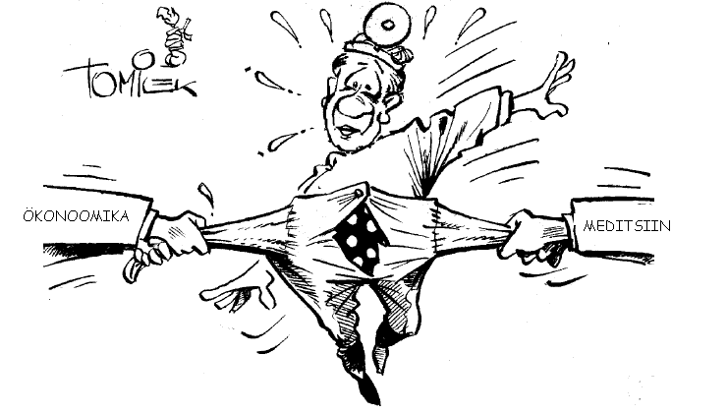
Finances
Finances
Medicine
Medicine

Slide 3
ჯანდაცვის სისტემის მართვის გამოწვევები
წარმოების ეფექტურობა
ხარისხის მენეჯმენტი
ხარჯების მენეჯმენტი
სტრატეგიული დაგეგმვა

Slide 4

როგორ შეგვიძლია წარმოების ხარჯებისა და ხარისხის კონტროლის მეთოდების გამოყენება სამედიცინო დაწესებულებებში/საავადმყოფოებში
რა არის კლინიკის ძირითადი პროდუქტი?
Fetter and Thomson, Yale University (1968)
Notes:
Asked by researchers a the Yale School of Health to researchers at the Yale School of Administrative Sciences.

Slide 5
One DRG= One product= One cost

Slide 6
რა არის DRG?
DRG – დიაგნოზთან შეჭიდული ჯგუფები
DRG არის ინსტრუმენტი კლინიკაში პაციენტის მკურნალობის ტიპების დასაკავშირებლად ხარჯებსა და გამოყენებულ რესურსებთან, დიაგნოზებისა და ჩატარებული პროცედურების მიხედვით დაჯგუფებით.

Slide 7
DRG სისტემის ძირითადი შემადგენლები
მონაცემების შეგროვება
2
დემოგრაფიული
კლინიკური
ხარჯები
მოცულობა,
რეგულარულობა
ფასის დაწესება
3
Actual reimbursement
4
პაციენტის კლასიფიცირების სისტემა
მოცულობის ლიმიტები
Outliers/
გამონაკლისები
ძვირადღირებული შემთხვევები
ხარისხი
ინოვაციები
მოლაპარაკებები
1
ხარჯის ხვედრითი წონა
საბაზისო მაჩვენებელი (ხარჯი)
ფასები/ტარიფები
საშუალო “საუკეთესოს” საპირისპიროდ
დიაგნოზები
პროცედურები
სიმძიმე
გადახედვის სიხშირე
Source: Adapted from Busse, EURO-DRG project, 2012

Slide 8
კლასიფიკაციის ფორმირების ძირითადი პრინციპები (Fetter 1991)
Patient
classification
system
1
Diagnoses
Procedures
Severity
Frequency of revisions
ჯგუფების განმარტება უნდა ეფუძნებოდეს კომპიუტერიზებული კლინიკებიდან რუტინულად შეგროვილ ინფორმაციას
ჯგუფების რაოდენობა უნდა იყოს „მართვადი“
თითოეული ჯგუფი უნდა მოიცავდეს შემთხვევებს, რომლებიც საჭროებენ მსგავს რესურსებს (“ერთგვაროვანი რესურსები”)
თითეული ჯგუფი უნდა მოიცავდეს კლინიკური პერსპექტივის კუთხით მსგავს შემთხვევებს (“კლინიკურად მნიშვნელოვანი”)

Slide 9

დიაგნოზთან შეჭიდული ჯგუფების დაჯგუფების პრინციპები
კლინიკის „პროდუქტების“ განსაზღვრის მეთოდი
რუტინულად ხელმისავდომი მონაცემებით გამოთვლილი
ასაკი
სქესი
ძირითადი დიაგნოზი, გართულებები და თანმხლები დაავადებები - ICD-10
ჩარევები: NCSP
სტატუსი გაწერისას (მაგ., რეფერალი, სიკვდილი, გამოჯანმრთელება
წონა მიღებისასახალშობილები და ნეონატალური ასაკის პაციენტები
სხვა [მაგ., დაყოვნება]

Slide 10
დაჯგუფების მეთოდოლოგიები
ბოლო 30+ წლის განმავლობაში, დაჯგუფება ძირითადად 2 ძირითადი მიდგომით განვითარდა: კლინიკური მონაცემები და სტატისტიკური ანალიზი
მხოლოდ კლინიკური ან მხოლოდ სტატისტიკური დაჯგუფების პრინციპები საკმარისი არ არის
დაჯგუფების მეთოდოლოგიები:
მონაცემები რუტინულად შეგროვებადი უნდა იყოს
უნდა დაგენერირდეს შესაძლო კატეგორიების მართვადი რაოდენობა
საჭიროა კლინიკური თანმიმდევრობის გარკვეული ხარისხის დემონსტრირება და
აუცილებელია დაცული იყოს სტატისტიკური კუთხით ერთგვაროვანი მიდგომა დაყოვნების თუ საერთო რესურსების გამოყენების მიმართებით

Slide 11
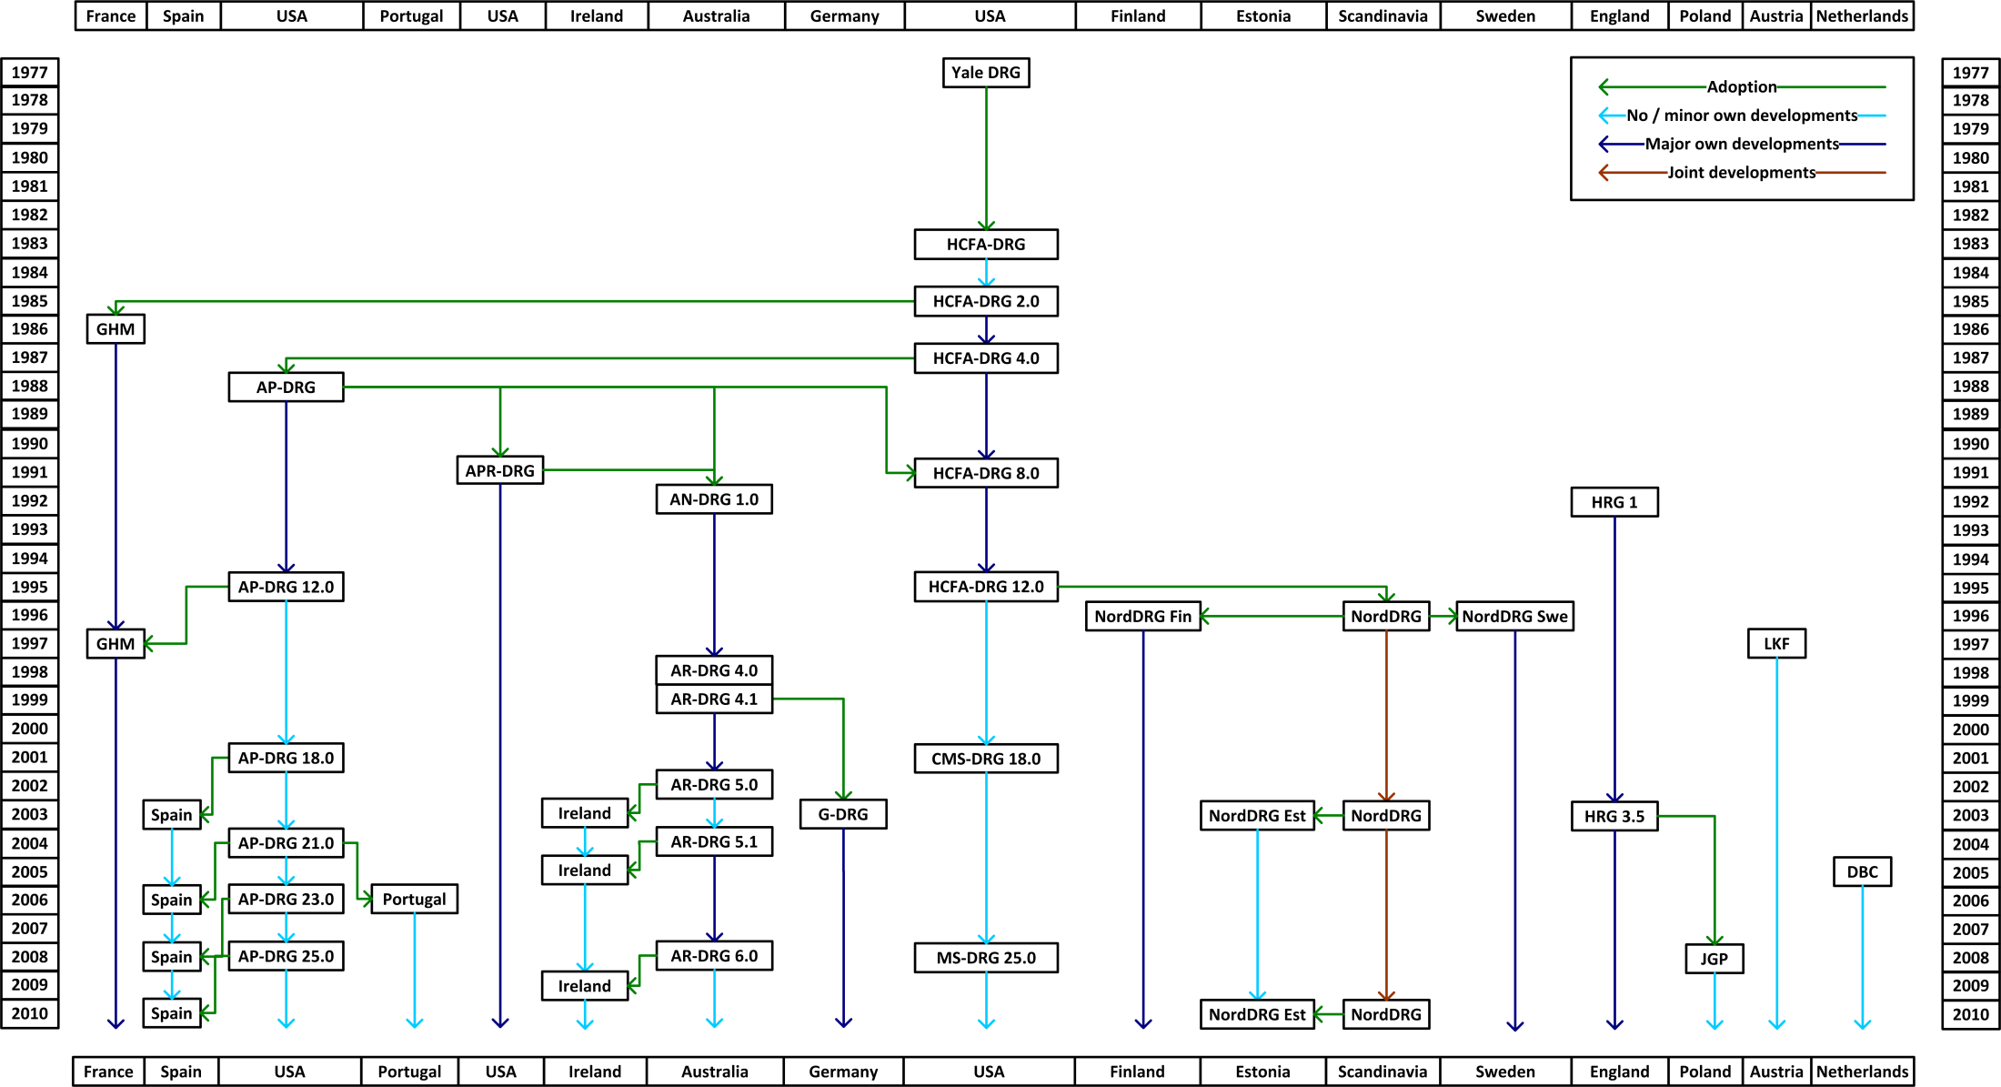
Different patient classification system
Patient
classification
system
1
Diagnoses
Procedures
Severity
Frequency of revisions
Find more: http://perspectives.ahima.org/disease-groupings-what-are-they/

Slide 12
Data collection
2
Demographic data
Clinical data
Cost data
Sample size, regularity
სრულყოფილი დოკუმენტაცია
⬇
სწორი სამედიცინო კოდირება
⬇
სწორი DRG
⬇
შესაბამისი ანაზღაურება

Slide 13
შემთხვევების ჯგუფებისა და ტარიფების განსაზღვრისთვის აუცილებელი მონაცემები
Data collection
2
Demographic data
Clinical data
Cost data
Sample size, regularity
დიაგნოზისა და ქირურგიული პროცედურების შესახებ მაღალი ხარისხის კლინიკური მონაცემები
ხარჯების თაობაზე მონაცემები DRG ჯგუფების ფარდობითი ხვედრითი წონისა და საბაზისო მაჩვენებლის (ღირებულების) განსაზღვრის მიზნით
ხარჯების თაობაზე მონაცემების იმპორტის შემთხვევაში ძნელია კონტექსტის შენარჩუნება
ხარჯების კარგი მონაცემებისთვის საჭიროა ხარჯების სტანდარტიზებული ანგარიშგება - გამარტივებულია სანიმუშო კლინიკის იდენტიფიცირება
ხარჯი შესაძლოა არ იყოს ტოლი ტარიფის/ფასის
აქტუალური საუკეთესო პრაქტიკის საპირისპიროდ
Price setting
3
Cost weights
Base rate(s)
Prices/ tariffs
Average vs “best”

Slide 14
Most common payment methods to cover full cost
Actual reimbursement
4
Volume limits
Outliers
High cost cases
Quality
Innovations
Negotiations
Method | Description | Usual Setting
Fee for service | Activity based billing of individual services and patient contacts and bed days | Predominantly used for GPs and for outpatient specialist services
Payment per case | Activity based payment per patient, patient classified by similar clinical condition and/or activities | Predominantly for hospital inpatient care
Capitation | Lump-sum payment per enrolled patient covering a range of services | Predominantly used for GPs
Global budget | Lump-sum payment covering a range of services independent of actual volume of care | Payment for public hospitals in a number of countries
Source: Adapted from https://www.oecd.org/els/health-systems/Better-ways-to-pay-for-health-care-FOCUS.pdf

Slide 15
DRG სისტემის მოსალოდნელი შედეგები
სამედიცინო მომსახუების სერვისების ეფექტურობის ამაღლება
მოსახლეობის მოთხოვნის მიხედვით უკეთესი დაგეგმარება და რესურსების განაწილება,ჰოსპიტალური სერვისების ხელმისაწვდომობის გაზრდის მიზნით
მომსახურების ეფექტური მიმწოდებლების წახალისება
ჯანდაცვის სერვისების გამოსავლის გაუმჯობესება
დაფინანსების თანასწორობა - თითოეული მიმწოდებელი იღებს ერთი და იგივე ანაზღაურებას ერთსა და იმავე მომსახურებაზე;
მოსალოდნელი შედეგები დამოკიდებულია DRGმეთოდის დანერგვამდე გადახდის რა მეთოდები გამოიყენებოდა: შემთხვევის მიხედვით ანაზღაურება, გლობალური ბიუჯეტი და ა. შ.

Slide 16
DRG სისტემის სხვა გამოყენება
მენეჯმენტი
ბიუჯეტირება
სტანდარტიზაცია
კლინიკური კვლევები
ხარისხის ანგარიშგება

Slide 17
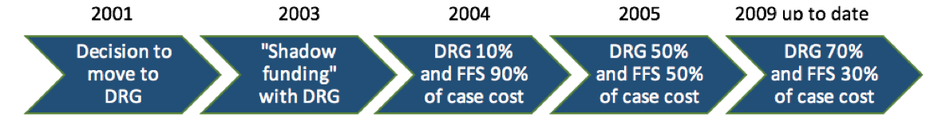
ესტონეთის გამოცდილება: სიტუაცია DRG სისტემის დანერგვამდე (2000/2001)
შემთხვევის საშუალო ღირებულება სწრაფად გაიზარდა და მაღალი იყო ინფლაციის მოცულობა
საწოლდღეების არაეფეტური გამოყემება
1999 წელს საშუალო დაყოვნება 9,9 დღე
დაბალი ხელმისაწვდომობა
დიდი რიგები და მოცდის პერიოდი
მომსახურებისა და დაყოვნების მიხედვით ანაზღაურების მეთოდები
მიმწოდებლების არასწორი წახალისება
DRG გამოყენებით შესაძლებელი იქნებოდა:
ინფლაციის დონის შემცირება
კლინიკების მიერ მოწოდებული სერვისსებისა და დაფინანსების განმჭვირვალობის გაზრდა
ბიუჯეტის ეფექტიანი ხარჯვა
ეფექტურობის ამაღლებისთვის საჭიროა დამატებითი წახალისება
DRG სხვადასხვა ვესიიდან შერჩეულ იქნა NordDRG და განხორციელდა ეტაპობრივი იმპლემენტაცია

Slide 18
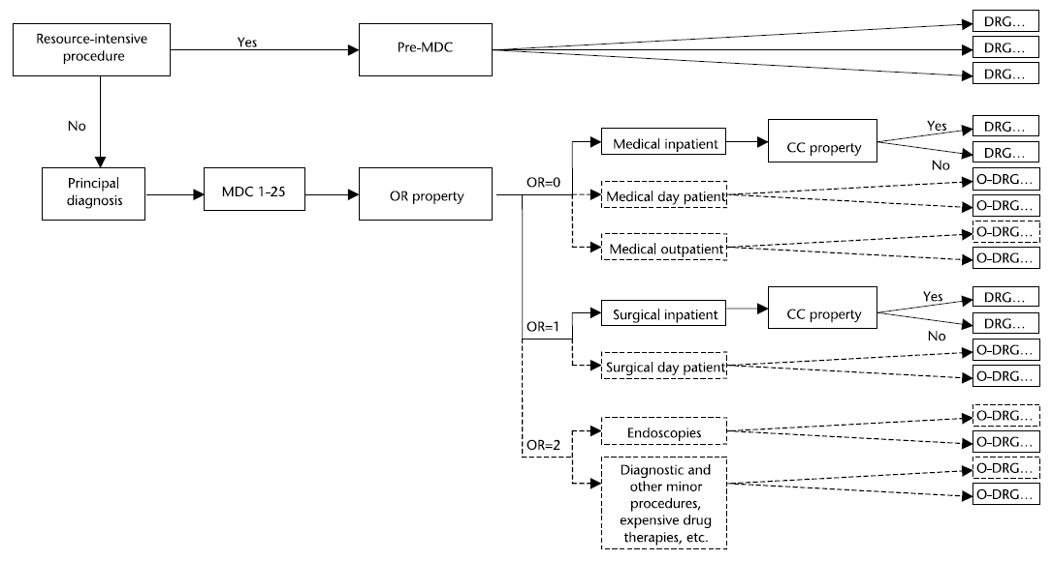
DRG დაჯგუფების ლოგიკა

Slide 19
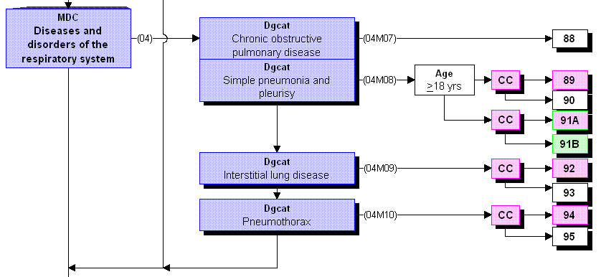
DRG დაჯგუფების ლოგიკა შემთხვევის დონეზე
Source: www.nordcase.com

Slide 20
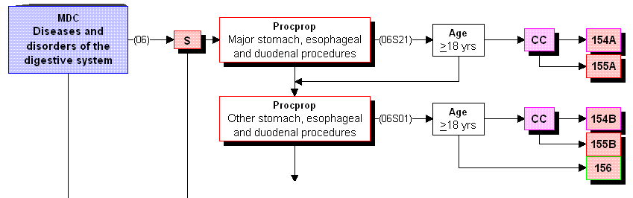
დაჯგუფების ლოგიკა ქირურგიული შემთხვევებისთვის
Source: www.nordcase.com

